Slide 1
201810800 이혜인
Mini-Lab 06.
RAM 분석(Simulation을 통한 동작 분석)

Slide 2
Mini-Lab 06
RAM 분석(Simulation을 통한 동작 분석)
06-1 Async RAM
다음 page의 VHDL code를 이용하여 Async, Dual-port, Single-address RAM을 구현하라.
Async, Dual-port, Single-address란 어떤 의미인가?
RTL viewer의 block diagram을 분석하고 설명하라.
적당한 input으로 Gate-level simulation을 통해 timing 특성을 분석하고 설명하라. (다음 page의 simulation example을 참고하라.)

Slide 3
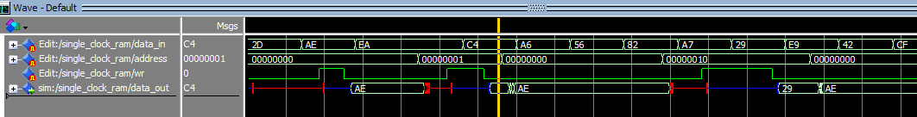
LIBRARY ieee;
USE ieee.std_logic_1164.all;
use ieee.numeric_std.all;
ENTITY asynch_ram IS
PORT ( data_in: IN STD_LOGIC_VECTOR (7 DOWNTO 0);
address: IN STD_LOGIC_VECTOR (7 DOWNTO 0);
wr: IN STD_LOGIC;
data_out: OUT STD_LOGIC_VECTOR (7 DOWNTO 0) );
END asynch_ram;
ARCHITECTURE rtl OF asynch_ram IS
TYPE MEM IS ARRAY(0 TO 255) OF STD_LOGIC_VECTOR(7 DOWNTO 0);
SIGNAL ram_block: MEM;
BEGIN
PROCESS (wr, data_in, address)
BEGIN
IF (wr = '1') THEN ram_block(to_integer(unsigned(address))) <= data_in;
data_out <= (others => 'Z');
else data_out <= ram_block(to_integer(unsigned(address)));
END IF;
END PROCESS;
END rtl;

Slide 4
Mini-Lab 06
RAM 분석(Simulation을 통한 동작 분석)
06-2 Dual clock RAM
다음 page의 VHDL code를 이용하여 Dual port, dual address, dual clock RAM을 구현하라.
dual port, dual address, dual clock이란 어떤 의미인가?
RTL viewer의 block diagram을 분석하고 설명하라.
적당한 input으로 Gate-level simulation을 통해 timing 특성을 분석하고 설명하라.

Slide 5
LIBRARY ieee;
USE ieee.std_logic_1164.all;
USE ieee.numeric_std.all;
ENTITY dual_clock_ram IS
PORT (
clock1, clock2: IN STD_LOGIC;
data_in: IN STD_LOGIC_VECTOR (7 DOWNTO 0);
write_address: IN STD_LOGIC_VECTOR (7 DOWNTO 0);
read_address: IN STD_LOGIC_VECTOR (7 DOWNTO 0);
wr: IN STD_LOGIC;
data_out: OUT STD_LOGIC_VECTOR (7 DOWNTO 0)
);
END dual_clock_ram;

Slide 6
ARCHITECTURE rtl OF dual_clock_ram IS
TYPE MEM IS ARRAY(0 TO 255) OF STD_LOGIC_VECTOR(7 DOWNTO 0);
SIGNAL ram_block: MEM;
SIGNAL read_address_reg : STD_LOGIC_VECTOR (7 DOWNTO 0);
BEGIN
PROCESS (clock1)
BEGIN
IF (clock1'event AND clock1 = '1') THEN
IF (wr = '1') THEN
ram_block(to_integer(unsigned(write_address))) <= data_in;
END IF;
END IF;
END PROCESS;
PROCESS (clock2)
BEGIN
IF (clock2'event AND clock2 = '1') THEN
data_out <= ram_block(to_integer(unsigned(read_address_reg)));
read_address_reg <= read_address;
END IF;
END PROCESS;
END rtl;

Slide 7
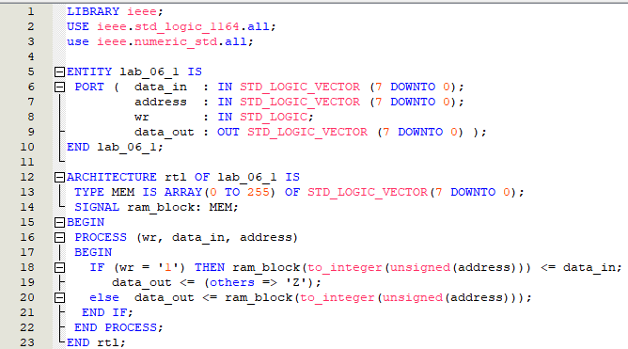
Mini-Lab 06
RAM 분석(Simulation을 통한 동작 분석)
06-1 Async RAM
1. VHDL Code – Async, Dual-port, Single-address의 의미
다음 VHDL Code를 보면 input이 각각 data_in 8bit, address 8bit, wr (write를 의미)로 정의되어 있고, output은 data_out 8bit로 정의되어 있다.
Async : 해당 코드는 Clock이 없어 Clock의 영향을 받지 않으므로 이는 Asynchronous한 RAM이다.

Slide 8
Mini-Lab 06
RAM 분석(Simulation을 통한 동작 분석)
06-1 Async RAM
1. VHDL Code – Async, Dual-port, Single-address의 의미
Dual-port : 이와 같이 data_in, data_out으로 read bus와 write bus가 구분되어 있는 것을 Dual-port라고 한다.
Single-address : 다음과 같이 하나의 address로 이루어져서 Read와 Write를 하나의 address line으로 지시하는 것을 Single-address라고 한다.

Slide 9
Mini-Lab 06
RAM 분석(Simulation을 통한 동작 분석)
06-1 Async RAM
1. VHDL Code – Async, Dual-port, Single-address의 의미
다음 Code는 MEMORY의 Data Type을 8bit word를 256개 쌓은 Array의 형태로 규정하였고, ‘ram_block’이라는 이름의 MEMORY를 사용한다.

Slide 10
Mini-Lab 06
RAM 분석(Simulation을 통한 동작 분석)
06-1 Async RAM
1. VHDL Code – Async, Dual-port, Single-address의 의미
Process는 Clock없이 진행되며, wr이 1인 경우, ram_block의 address에 data_in을 input을 write한다. 그리고 data _out에 ‘Z’를 넣어 이를 끊어준다.
wr이 1이 아닌 경우(wr이 0인 경우), ram_block의 지정된 address에 해당되는 내용을 data_out에 실어서 read-out해준다.

Slide 11
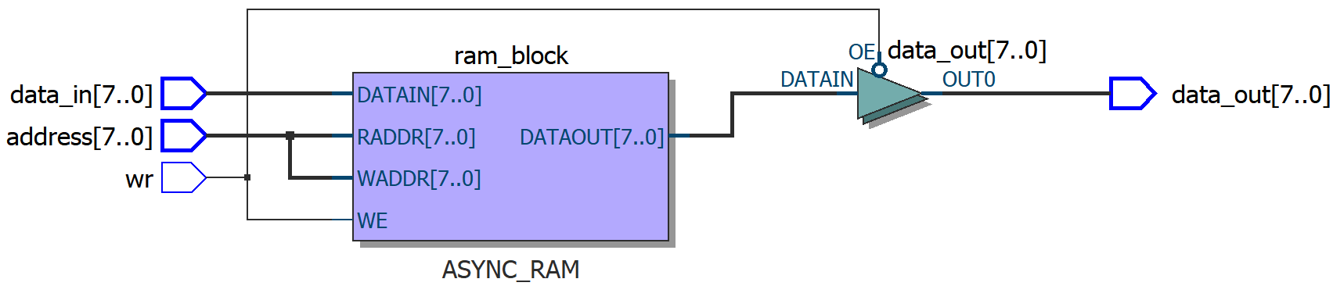
Mini-Lab 06
RAM 분석(Simulation을 통한 동작 분석)
06-1 Async RAM
2. RTL Viewer
다음은 위의 VHDL Code를 RTL Viewer로 나타낸 것이다.
이는 input으로 data_in, address, wr이 들어오고, output은 data_out이다. 이를 통해 dual-port, Single-address를 사용했다는 것을 알 수 있고, Clock에 동기화되지 않았으므로 해당 ram_block은 Asynchronous RAM인 것을 알 수 있다.

Slide 12
Mini-Lab 06
RAM 분석(Simulation을 통한 동작 분석)
06-1 Async RAM
2. RTL Viewer
그리고 wr이 1인 경우에는 RAM에 해당 address에 write를 해주는 것을 알 수 있고, 0인 경우에는 data_out에서 지정된 내용을 read-out해주는 것을 알 수 있다.

Slide 13
Mini-Lab 06
RAM 분석(Simulation을 통한 동작 분석)
06-1 Async RAM
3. Gate-level Simulation – 교수님 Simulation 분석
Input이 AE일 때 write가 1이라서 AE가 address 00000000에 write되었다. 이는 바로 propagation delay 이후에 data_out이 되었다.
Adress가 00000001이 되었을 때 C4가 write이 1이 되었고, propagation delay 이후에 data_out이 됨.
다시 address가 00000000이 되면 AE를 다시 data_out하였다.
Address가 00000010이 되었을 때 다시 write가 1이 되어서 29를 write하고, 이를 data_out하였다.

Slide 14
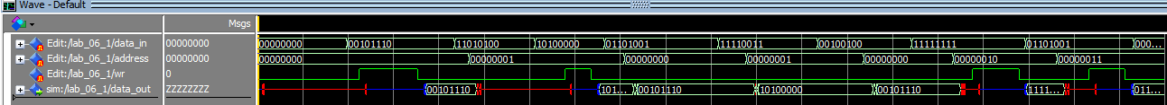
Mini-Lab 06
RAM 분석(Simulation을 통한 동작 분석)
06-1 Async RAM
3. Gate-level Simulation
① Binary Number
Input인 data_in, address, wr는 임의로 설정하였다.
① Data_in이 00101110이고, adress가 0000000일 때, wr(write)가 1이 되었으므로 해당 address에 data가
write된다. 그리고 이 값은 write가 0이 되고 적당한 propagation delay 이후에 data_out(read-out)이 된다.
② Data_in이 101000000이고, adress가 0000001일 때, wr(write)가 1이 되었으므로 해당 address에 data가
write된다. 그리고 이 값은 write가 0이 되고 적당한 propagation delay 이후에 data_out(read-out)이 된다.

Slide 15
Mini-Lab 06
RAM 분석(Simulation을 통한 동작 분석)
06-1 Async RAM
3. Gate-level Simulation
① Binary Number
③ Data_in이 11111111이고, adress가 00000010일 때, wr(write)가 1이 되었으므로 해당 address에 data가
write된다. 그리고 이 값은 write가 0이 되고 적당한 propagation delay 이후에 data_out(read-out)이 된다.
④ Data_in이 01101001이고, adress가 0000011일 때, wr(write)가 1이 되었으므로 해당 address에 data가
write된다. 그리고 이 값은 write가 0이 되고 적당한 propagation delay 이후에 data_out(read-out)이 된다.
이 외에 data_out은 해당 address 값이나 Z값(address안에 값이 없는 경우)이 출력된 상태이다.
→ 빨간 부분은 값이 없는 상태, 파란 부분은 write하고 있는 상태이다.

Slide 16
Mini-Lab 06
RAM 분석(Simulation을 통한 동작 분석)
06-1 Async RAM
3. Gate-level Simulation
② Hexadecimal Number
Input인 data_in, address, wr는 임의로 설정하였다. – 2진수와 동일하게 진행하였고, 강의자료를 참고하여 16진수로 Simulation을 돌려보았다.
① Data_in이 00이고, adress가 0000000일 때, wr(write)가 1이 되었으므로 해당 address에 data가
write된다. 그리고 이 값은 write가 0이 되고 적당한 propagation delay 이후에 data_out(read-out)이 된다.
② Data_in이 AE이고, adress가 0000001일 때, wr(write)가 1이 되었으므로 해당 address에 data가
write된다. 그리고 이 값은 write가 0이 되고 적당한 propagation delay 이후에 data_out(read-out)이 된다.

Slide 17
Mini-Lab 06
RAM 분석(Simulation을 통한 동작 분석)
06-1 Async RAM
3. Gate-level Simulation
② Hexadecimal Number
③ Data_in이 5A이고, adress가 00000010일 때, wr(write)가 1이 되었으므로 해당 address에 data가
write된다. 그리고 이 값은 write가 0이 되고 적당한 propagation delay 이후에 data_out(read-out)이 된다.
이 외에 data_out은 해당 address 값이나 Z값(address안에 값이 없는 경우)이 출력된 상태이다.
→ 빨간 부분은 값이 없는 상태, 파란 부분은 write하고 있는 상태이다.

Slide 18
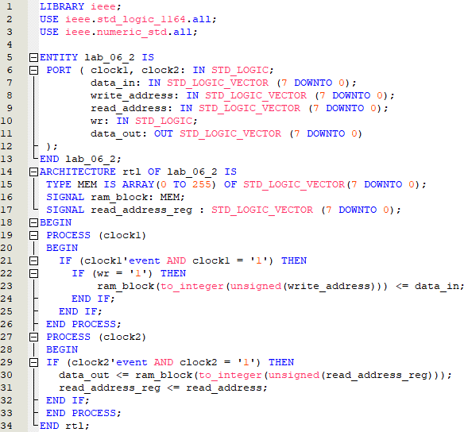
Mini-Lab 06
RAM 분석(Simulation을 통한 동작 분석)
06-2 Dual Clock RAM
1. VHDL Code – dual port, dual address, dual clock의 의미
다음 VHDL Code를 보면 input이 각각 clock1, clock2와 data_in 8bit, write address, read address 각각 8bit, wr (write를 의미)로 정의되어 있고, output은 data_out 8bit로 정의되어 있다.
Dual-port : 이와 같이 data_in, data_out으로 read bus와 write bus가 구분되어 있는 것을 Dual-port라고 한다.

Slide 19
Mini-Lab 06
RAM 분석(Simulation을 통한 동작 분석)
06-2 Dual Clock RAM
1. VHDL Code – dual port, dual address, dual clock의 의미
Dual address : 다음과 같이 write_address와 read_address로 각각의 기능이 구분되어 있는 것을 dual address라고 한다.
Dual clock : 다음과 같이 clock1과 clock2와 같이 2개의 Clock의 영향을 받는 것을 Dual clock이라고 한다.또한, 이는 Clock의 영향을 받으므로 Synchronous RAM이다.

Slide 20
Mini-Lab 06
RAM 분석(Simulation을 통한 동작 분석)
06-2 Dual Clock RAM
1. VHDL Code – dual port, dual address, dual clock의 의미
다음 Code는 MEMORY의 Data Type을 8bit word를 256개 쌓은 Array의 형태로 규정하였고, ‘ram_block’이라는 이름의 MEMORY를 사용한다.
또한, read_address_reg는 read_address와 clock2가 rising edge일 때 받아서 RAM으로 연결해주는 Register이다.

Slide 21
Mini-Lab 06
RAM 분석(Simulation을 통한 동작 분석)
06-2 Dual Clock RAM
1. VHDL Code – dual port, dual address, dual clock의 의미
Process(clock1)에서 clock1이 rising edge일 때, wr이 1이면, ram_block의 address에 data_in을 write한다.
Process(clock2)에서 clock2가 rising edge일 때, ram_block의 지정된 address에 해당되는 내용을 data_out에 실어서 read-out 해준다. 그리고 read_address_reg에 read_address를 받아온다.

Slide 22
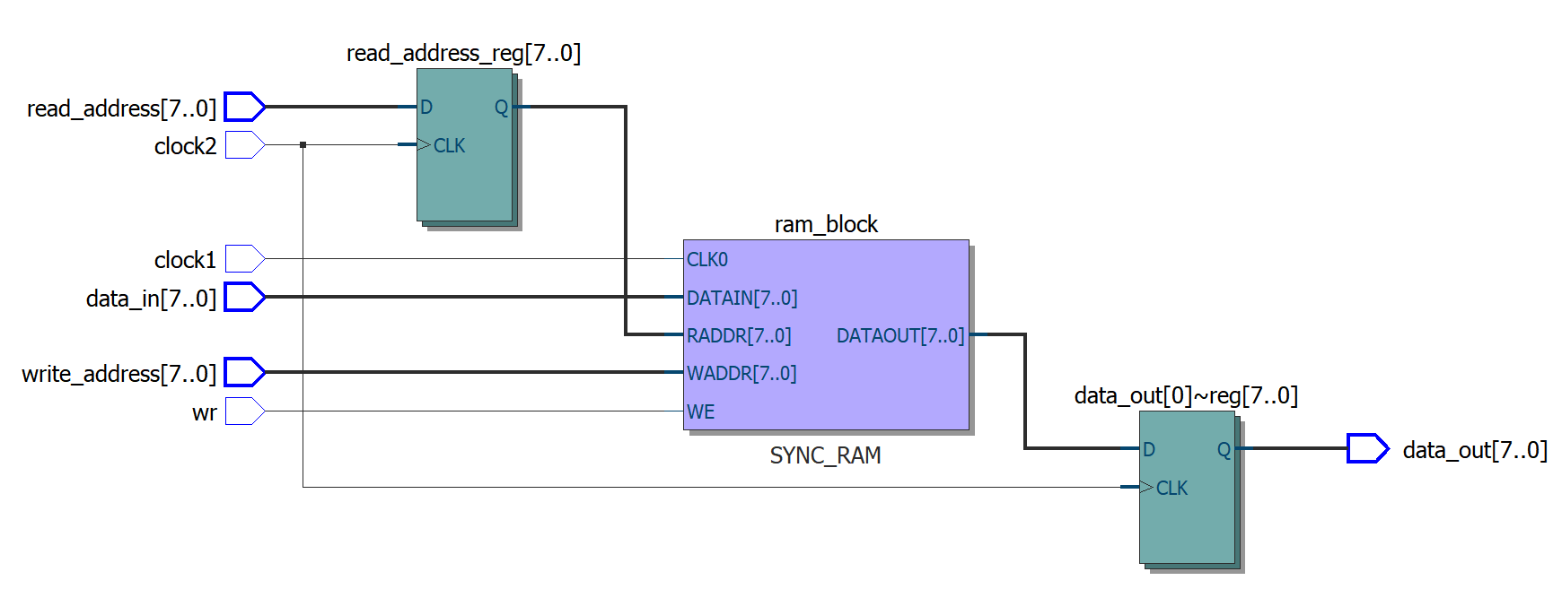
Mini-Lab 06
RAM 분석(Simulation을 통한 동작 분석)
06-2 Dual Clock RAM
2. RTL Viewer
다음은 위의 VHDL Code를 RTL Viewer로 나타낸 것이다.
이는 input으로 clock1, clock2, data_in, read_address, write_address, wr이 들어오고, output은 data_out이다.
이를 통해 dual-port, dual-address 그리고 dual clock을 사용했다는 것을 알 수 있다.

Slide 23
Mini-Lab 06
RAM 분석(Simulation을 통한 동작 분석)
06-2 Dual Clock RAM
2. RTL Viewer
또한, clock1은 SYNC_RAM에 동기화되고 clock2는 read_address_reg와 data_out에 동기화되므로, 해당 ram_block은 Synchronous RAM인 것을 알 수 있다.

Slide 24
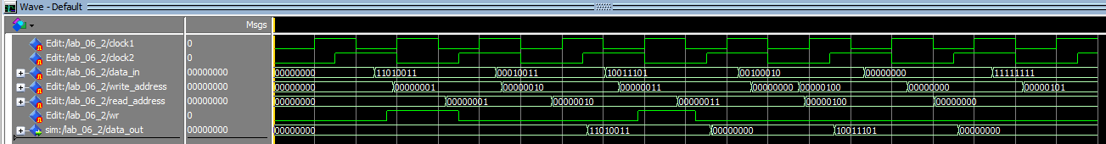
Mini-Lab 06
RAM 분석(Simulation을 통한 동작 분석)
06-2 Dual Clock RAM
3. Gate-level Simulation
⒧
⑵
Input인 data_in, address, wr는 임의로 설정하였다.
① clock1이 rising edge일 때, wr이 1이 되었고, data_in은 11010011로 하고, write_address는 00000001로 해서 해당 address에 data가 write 된다. 그리고 write된 값은 clock2의 rising edge에서 out이 되는데, 먼저 ⒧ 에서는 read_address_reg에 read_address를 받아오고, 다음 clock2 rising edge, 즉 ⑵ 에서 data_out을 통해 read-out이 된다.

Slide 25
Mini-Lab 06
RAM 분석(Simulation을 통한 동작 분석)
06-2 Dual Clock RAM
3. Gate-level Simulation
⑵
② clock1이 rising edge일 때, data_in은 00010011로 하고, write_address는 00000010으로 입력했지만, 해당 rising edge에서는 wr이 0이므로 write 되지 않는다. 따라서 write된 값이 없으므로 clock2의 rising edge에서 out될 값이 없어서 해당 출력 부분인 ⑵ 에서는 00000000이 read-out되게 된다.

Slide 26
Mini-Lab 06
RAM 분석(Simulation을 통한 동작 분석)
06-2 Dual Clock RAM
3. Gate-level Simulation
⒧
⑵
③ clock1이 rising edge일 때, wr이 1이 되었고, data_in은 10011101로 하고, write_address는 00000011로 해서 해당 address에 data가 write 된다. 그리고 write된 값은 clock2의 rising edge에서 out이 되는데, 먼저 ⒧ 에서는 read_address_reg에 read_address를 받아오고, 다음 clock2 rising edge, 즉 ⑵ 에서 data_out을 통해 read-out이 된다.

Slide 27
Mini-Lab 06
RAM 분석(Simulation을 통한 동작 분석)
06-2 Dual Clock RAM
3. Gate-level Simulation
⑵
④ clock1이 rising edge일 때, data_in은 00100010로 하고, write_address는 00000100으로 입력했지만, 해당 rising edge에서는 wr이 0이므로 write 되지 않는다. 따라서 write된 값이 없으므로 clock2의 rising edge에서 out될 값이 없어서 해당 출력 부분인 ⑵ 에서는 00000000이 read-out되게 된다.

Slide 28
Mini-Lab 06
RAM 분석(Simulation을 통한 동작 분석)
4. Discussion
주어진 VHDL Code와 이를 실행해서 나타난 RTL Viewer를 해석하면 해당 Simulation이 어떻게 나오는지 알 수 있어서 편리하였다. 또한, 이번 실습을 통해 VHDL Code로 RAM을 나타내는 법을 알게 되었고, ROM과 RAM의 차이를 확실하게 알 수 있었다.
또한, dual-clock을 처음 Simulation 했을 때는 하나의 Clock이 밀려나와 처음에 당황했지만, RTL Viewer를 보면서 차근차근 Simulation을 해석해보았을 때, register를 거쳐오느라 한 Clock 다음에 나오는 것을 알 수 있었다. 그리고 dual-address에 대해서도 Code와 RTL을 통해서 이해하고, 무리없이 Simulation을 진행할 수 있었다.

